Slide 1
DIGITÁLIS HITTANÓRA
Kedves Hittanos Barátom!
A digitális hittanórán szükséged lesz a következőkre:
Internet kapcsolat
Laptop, okostelefon vagy tablet
Üres lap és ceruza.
A Te lelkes hozzáállásod. ☺
:
Kérlek, hogy olvasd el a diákon szereplő információkat és kövesd az utasításokat!
Állítsd be a diavetítést és indítsd el a PPT-t!

Slide 2
Kezdd a digitális hittanórát az óra eleji imádsággal!
Mondd el magadban! ☺

Slide 3
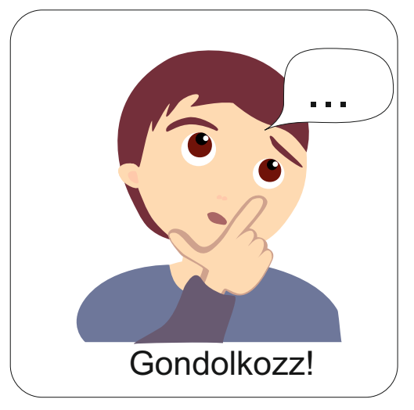
Hogy érzed magad?
Mi az, ami jó számodra a jelenlegi helyzetben?
Mi az, ami kihívást okoz?
Mi az, ami nehéz most?
1. Írd le a füzetedbe vagy egy lapra a válaszaidat és fényképezd le őket!
2. Ha tudsz, akár hangfelvételt is készíthetsz!
3. Küldd át a válaszaidat a hittanoktatódnak!

Slide 4
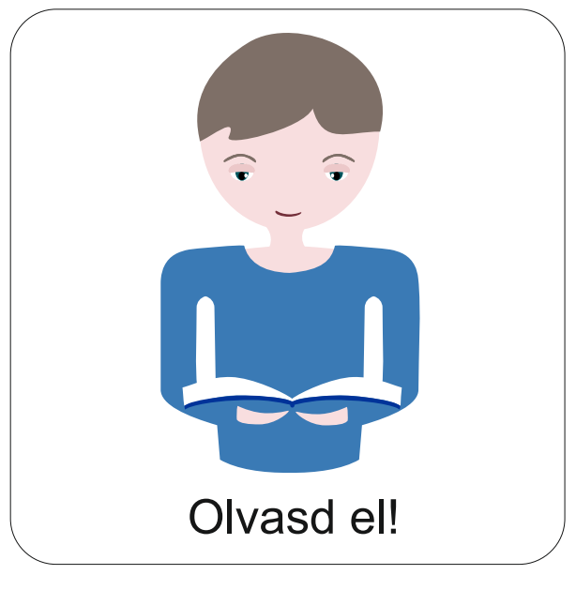
A jelenlegi helyzet valóban szokatlan. Meglepőnek tűnhet számodra az, hogy bár nem kell iskolába menni, de mégis van tanítás.
Napról napra váratlan hírek érkeznek. Talán a szüleidnek már otthonról kell dolgozniuk. Ez is furcsa lehet a számodra. Mindenki otthon van, pedig nincs is hétvége.
Sokféle érzés kavaroghat benned. Talán félsz és aggódsz egy kicsit.
Mi lesz velünk? Mi lesz a nagyszülőkkel? Mi történik majd a szüleimmel, barátaimmal, testvéremmel?
Meddig tart ez az egész?
Teljesen jogosok a kérdéseid. DE Istennek van egy üzenete a számodra!
Lapozz!

Slide 5
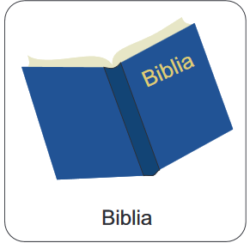
Isten üzenete a számodra ma ez: „Mert nem a félelemnek lelkét adta nekünk az Isten, hanem az erő, a szeretet és a józanság lelkét.” 2Tim1,7.
Forrás: www.abibliamindenkie.hu

Slide 6
Isten kézben tartja dolgainkat, életünket. Ez a legfontosabb üzenete az Igének.
Bízhatunk Benne!

Slide 7
Isten
bátorít.
Isten tudja, hogy néha félünk.
Isten segít, hogy megerősödve, szeretettel és józanul gondolkodva éljünk.
1. Pál apostol a tanítványának, Timóteusnak írta ezeket a gondolatokat.
2. Amikor az ember fél, akkor nem mindig látja a megoldásokat. Sőt, a félelemre koncentrál. Isten e helyett mást kínál.
3. Isten erőt ad a nehéz helyzetekben is. Ő szeret és azt kínálja, hogy mi is szeretettel nézzünk másokra. Félelem helyett azt javasolja, hogy józanul gondolkodjunk.

Slide 8
Józanul gondolkodni azt jelenti, hogy a helyzethez alkalmazkodva, bölcsen és átgondoltan cselekszünk.
Például:
Készíthettek egy táblázatot vagy digitális órarendet, hogy követni tudjátok, hogy hol tartotok a feladataitokban!
Ezen a linken el tudjátok készíteni!
https://calendar.google.com/calendar/

Slide 9
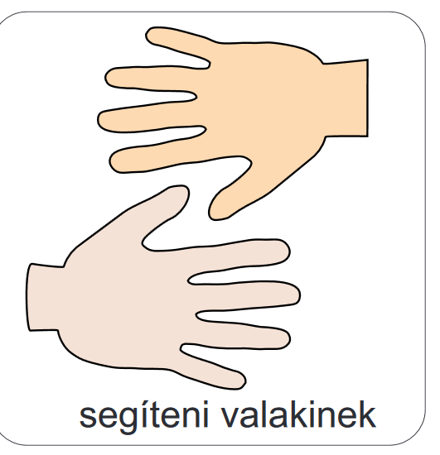
Józanul gondolkodni azt jelenti, hogy a helyzethez alkalmazkodva, bölcsen és átgondoltan cselekszünk.
Például:
Gondoljátok végig, hogyan és miben tudtok otthon segíteni a szüleiteknek!

Slide 10
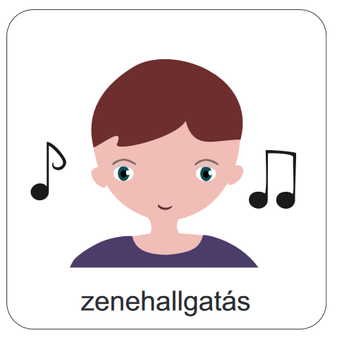
Kattints a linkre és hallgasd meg az éneket!
Éjjel nappal angyal szeme vigyáz rám Uram,
Éjjel nappal angyal szeme vigyáz rám.
https://www.youtube.com/watch?v=5MFY7el6SlY

Slide 11
Kattints a linkre és hallgasd meg az éneket!
https://www.youtube.com/watch?v=067pEbA3bKs
Gondold végig, hogy miről szól az ének!
Akár énekelheted is!

Slide 12
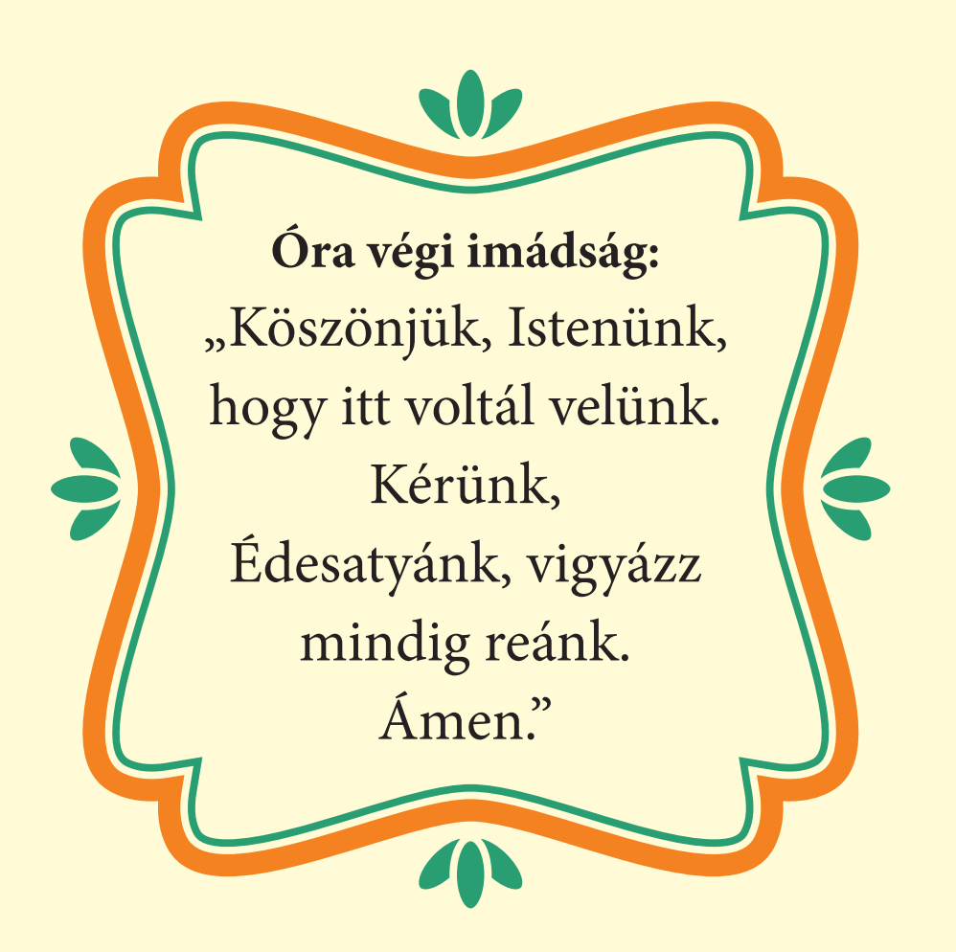
A digitális hittanóra végén így imádkozz:
Kedves Hittanos!
Várunk a következő digitális hittanórára!

